Slide 1
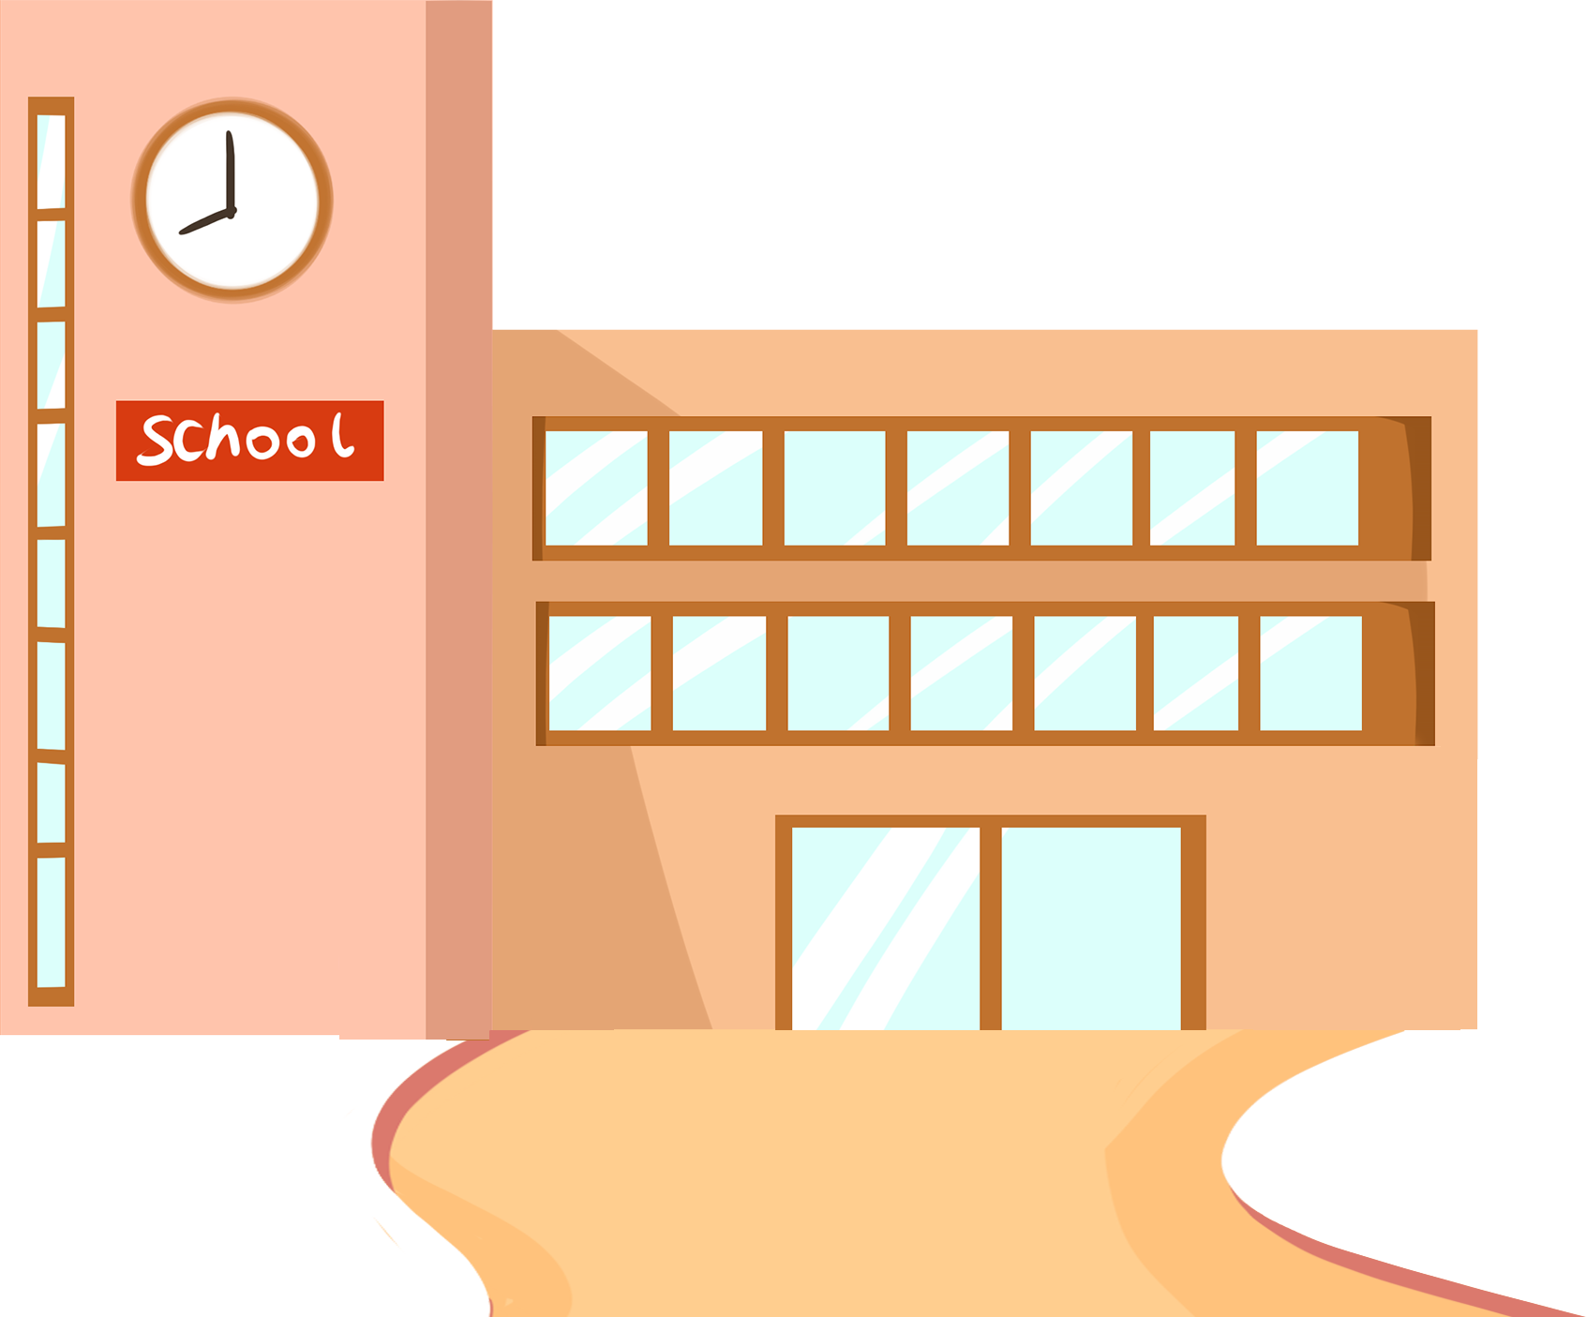
Thứ … ngày … tháng …. năm …

Slide 4
Cô giáo đã dặn các bạn nhỏ những gì khi vui chơi ở công viên?
Không chạy ra ngoài cổng, lúc vui chơi không hái hoa, bẻ cành, không giẫm chân lên cỏ, không xả rác bừa bãi....Phải biết bảo vệ và giữ gìn của công.....

Slide 6
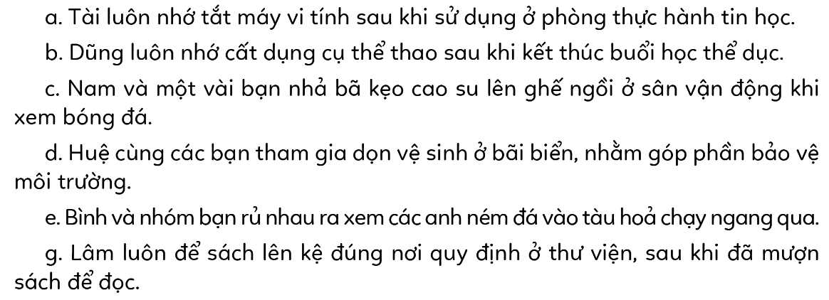
1. Em đồng tình hay không đồng tình với hành vi nào sau đây? Vì sao?

Slide 7
a. Tài luôn nhớ tắt máy vi tính sau khi sử dụng ở phòng thực hành tin học.
Đồng tình với việc làm của bạn Tài vì việc làm đó thể hiện được việc bảo vệ của công.

Slide 8
b. Dũng luôn nhớ cất dụng cụ thể thao sau khi kết thúc buổi học thể dục.
Đồng tình với việc làm của bạn Dũng vì việc làm đó thể hiện được việc bảo vệ của công.

Slide 9
c. Nam và một vài bạn nhà bã kẹo cao su lên ghế ngồi ở sân vận động khi xem bóng đá.
Không đồng tình với việc làm của bạn Nam vì việc làm đó là phá hoại của công.

Slide 10
d. Huệ cùng các bạn tham gia dọn vệ sinh ở bãi biển nhằm góp phần bảo vệ môi trường.
Đồng tình với việc làm của Huệ và các bạn vì việc làm đó giúp góp phần bảo vệ cảnh quan môi trường biển.

Slide 11
e. Bình và nhóm bạn rủ nhau ra xem các anh ném đá vào tàu hỏa chạy ngang qua.
Không đồng tình với việc làm của Bình và nhóm bạn vì việc làm đó gây nguy hiểm cho tàu hoả, dễ dẫn đến tai nạn.

Slide 12
g. Lâm luôn để sách lên kệ đúng nơi quy định ở thư viện sau khi đã mượn sách để đọc.
Đồng tình với việc làm của bạn Lâm vì việc làm đó giúp sách luôn gọn gàng, dễ tìm và bền đẹp.

Slide 13
2. Đưa ra lời khuyên
Thấy hoa phượng ở công viên gần nhà đang nở đỏ rực, Lan rủ Huệ bẻ vài cành để đem về nhà.
Nếu là Huệ, em sẽ khuyên Lan điều gì?
Trường tổ chức cho học sinh khối lớp 4 đi tham quan bảo tàng. Nam rủ Bảo trèo lên trống đồng để chụp ảnh.
Nếu là Bảo, em sẽ khuyên Nam điều gì?
Đang đi thang máy trong chung cư, một nhóm bạn liên tục đùa nghịch, bấm vào bảng điều khiển.
Nếu cùng ở trong thang máy, em sẽ khuyên các bạn điều gì?

Slide 14
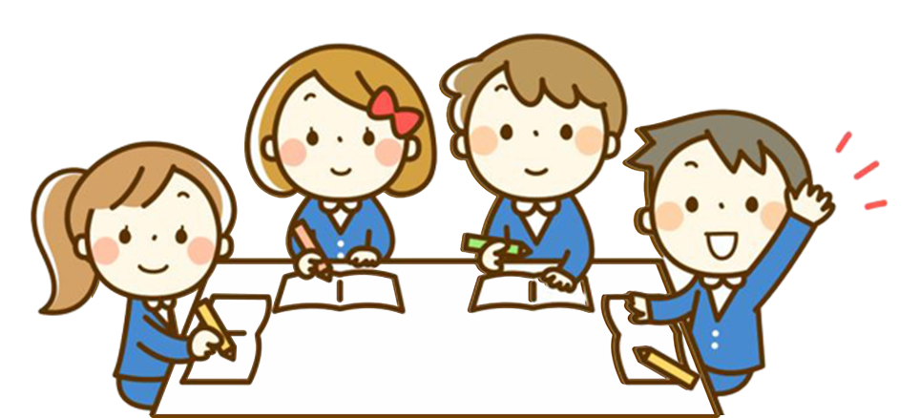
Bốc thăm
Thảo luận
2
Bước 4
1
Sắm vai
Nhận xét
3
4

Slide 15
Nội dung thảo luận nhóm
1
2
Cách xử lí tình huống
Xây dựng kịch bản
3
4
Phân vai nhân vật
Tập dượt

Slide 16
Góp ý
Nhận xét
Lắng nghe

Slide 17
1
Nếu là Huệ em có thể khuyên Lan không được bẻ hoa phượng, đây là hành vi phá hoại của công.
Thấy hoa phượng ở công viên gần nhà đang nở đỏ rực, Lan rủ Huệ bẻ vài cành để đem về nhà.
Nếu là Huệ, em sẽ khuyên Lan điều gì?

Slide 18
2
Nếu là Bảo, em sẽ khuyên Nam không được phép trèo lên hiện vật trưng bày trong bảo tàng
Trường tổ chức cho học sinh khối lớp 4 đi tham quan bảo tàng. Nam rủ Bảo trèo lên trống đồng để chụp ảnh.
Nếu là Bảo, em sẽ khuyên Nam điều gì?

Slide 19
3
Nếu cùng ở trong thang máy, em sẽ khuyên các bạn dừng ngay hành động bấm vào bảng điều khiển vì như vậy có thể gây hỏng hóc hoặc bất tiện cho người sử dụng thang máy.
Đang đi thang máy trong chung cư, một nhóm bạn liên tục đùa nghịch, bấm vào bảng điều khiển.
Nếu cùng ở trong thang máy, em sẽ khuyên các bạn điều gì?

Slide 21
Hãy thiết kế một thông điệp để tuyên truyền về việc bảo vệ của công ở trường em và chia sẻ với bạn bè để cùng thực hiện.

Slide 22
Ví dụ
Tất cả tài sản trong khuôn viên trường học đều là tài sản công, các học sinh và giáo viên cần có ý thức bảo vệ tài sản công ở nhà trường.

Slide 23
2. Em hãy nhắc nhở bạn bè, người thân thực hiện bảo vệ của công.
Notes:
Chúng mình cùng tìm hiểu xem nội dung của câu chuyện là gì nhé!

Slide 24
CHÚC CÁC EM HỌC TỐT!
CHÚC CÁC EM HỌC TỐT!

